Slide 1
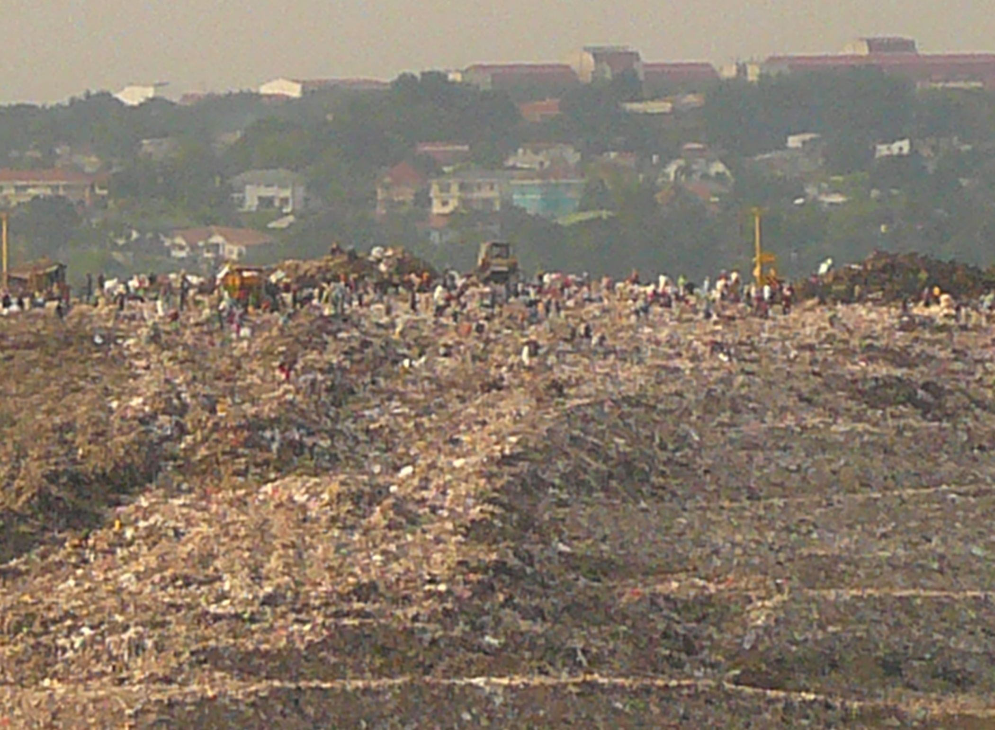
Reality of Payatas in Manira.

Slide 2
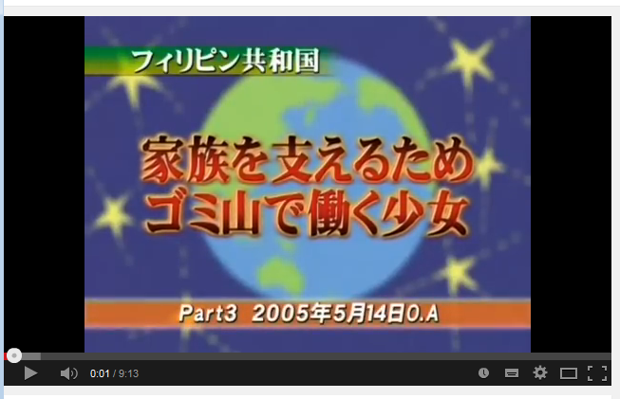
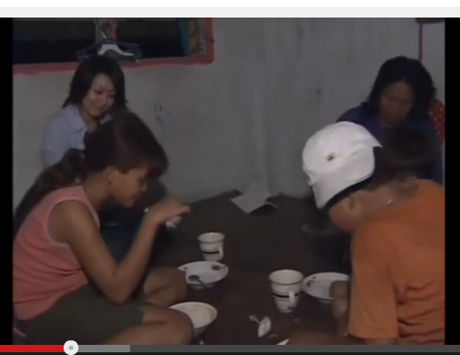
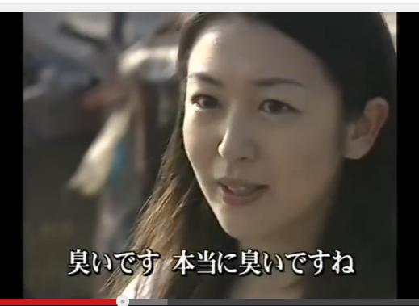
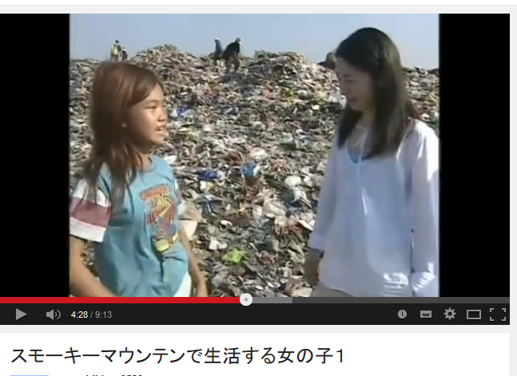

Slide 3
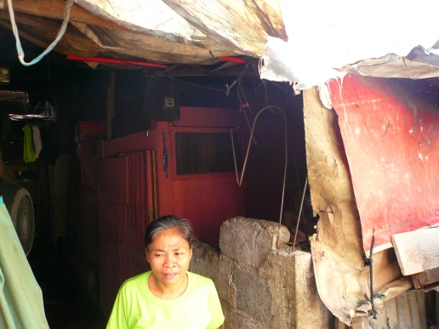
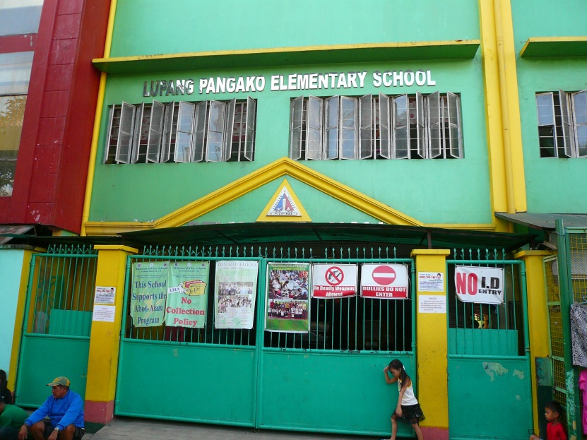
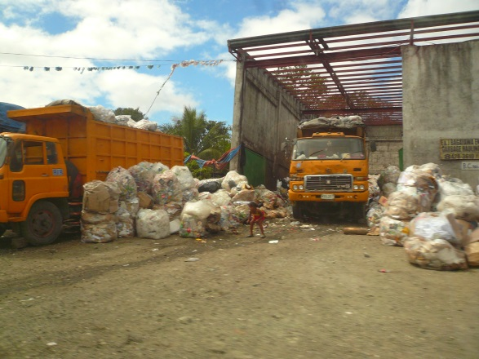
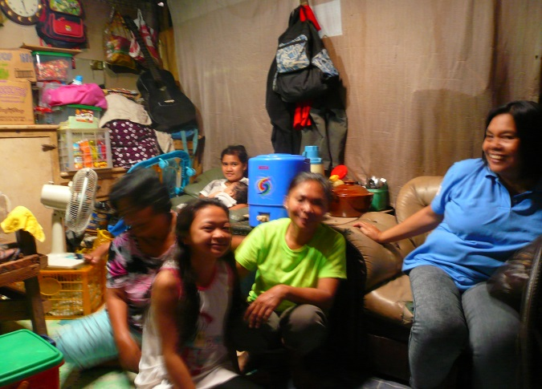
＊この国に必要なのは、人々を思う次代のリーダーを育てること。その道のりは長く険しいとＮＧＯスタッフは語る。私たちはCharityではなくencourageをやっている。最終的には自らの手で、と。それは荒尾にも通じるような気がした。（H26.12.23マニラ・パヤタスのゴミ山にて）
四畳半ほどの部屋に７人が暮らす。裸電球１つ。小６のプリンセスさんは、将来教師になりたいと語った。
小学校名から「パヤタス」が消された。パヤタス出身とわかると就職差別を受けるのだと…

Slide 4
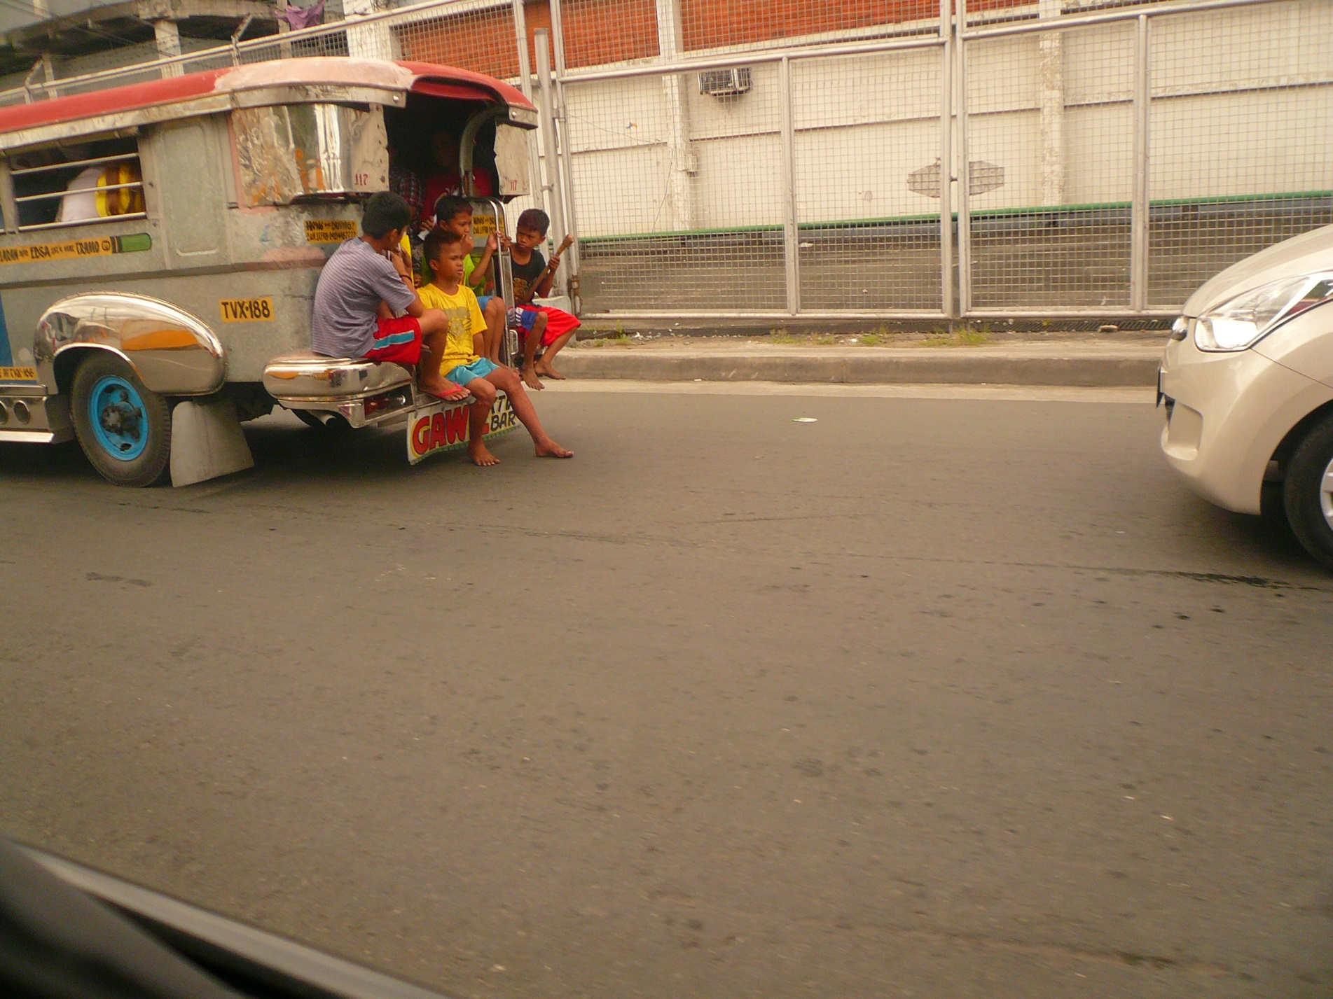
車に近づいてきて物乞いをした少年たちは、その後、乗り合いタクシーに裸足のまま飛び乗った。この日はクリスマス。 終わり（Ｈ２６．１２．２４）

